Slide 1
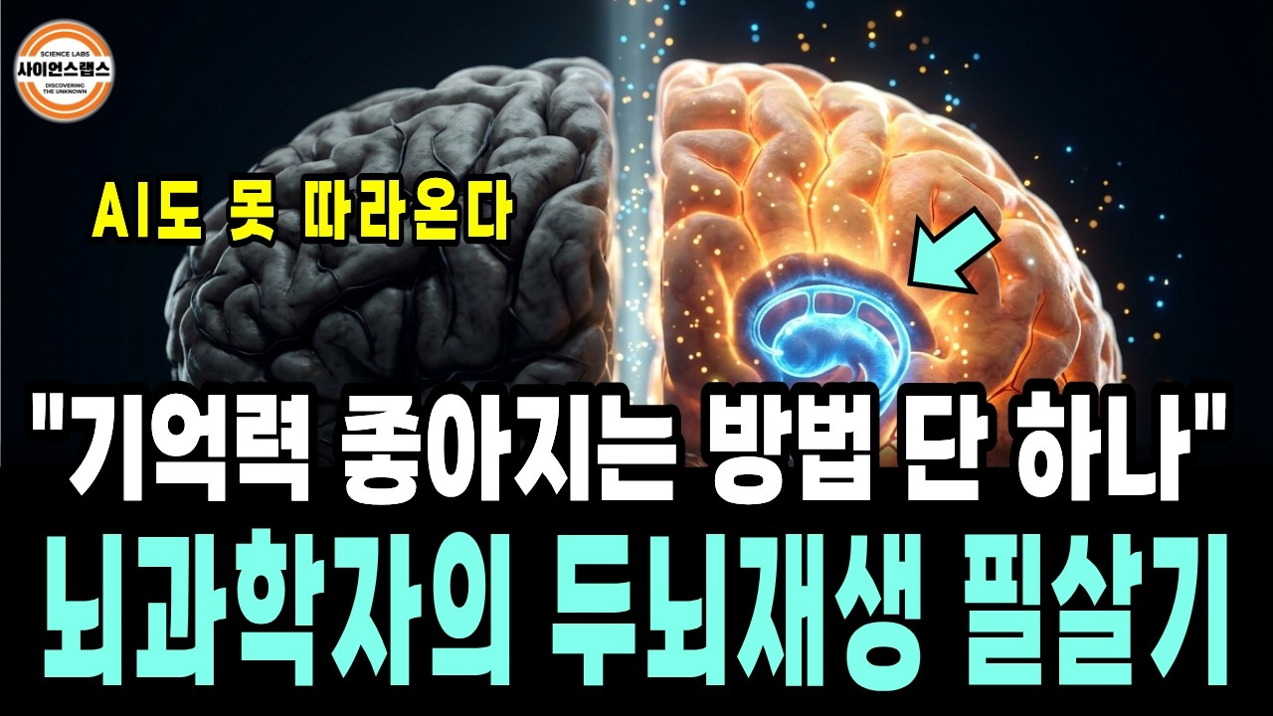
DREAMLABS COLLECTOR
"한 번 보면 평생 기억해요" 영양제보다 뇌과학자가 강조한 단 하나의 습관 (뇌 좋아지는 방법)
사이언스랩스 채널의 이 영상은 뇌의 핵심 기관인 해마가 기억 형성과 미래 예측에 어떻게 기여하는지 탐구합니다. 해마는 단 한 번의 경험으로 정보를 저장하는 '원샷 러닝' 능력을 가지며, 이는 방대한 데이터를 필요로 하는 최신 AI와 대조됩니다. 영상은 기억의 진정한 목적이 과거를 붙잡는 것이 아니라 '내일'을 준비하는 것임을 강조하며, 해마 손상으로 '영원한 현재'에 갇힌 환자 H.M.의 사례와 런던 택시기사 연구를 통해 해마의 중요성을 설명합니다. 궁극적으로, 뇌과학자는 경험을 떠올리고 타인과 대화하는 '꺼내기' 습관이 해마를 강화하고 뇌 건강을 증진하는 가장 효과적인 방법이라고 제안합니다.
CHANNEL
VIDEO ID
사이언스랩스
Agtlj80P0Lw
source: https://www.youtube.com/watch?v=Agtlj80P0Lw | video_id: Agtlj80P0Lw | generated: 2026-06-20T15:42:08Z

Slide 2
Executive Summary
영상 시청 전 빠른 정보 습득을 위한 요약
SUMMARY
사이언스랩스 채널의 이 영상은 뇌의 핵심 기관인 해마가 기억 형성과 미래 예측에 어떻게 기여하는지 탐구합니다. 해마는 단 한 번의 경험으로 정보를 저장하는 '원샷 러닝' 능력을 가지며, 이는 방대한 데이터를 필요로 하는 최신 AI와 대조됩니다. 영상은 기억의 진정한 목적이 과거를 붙잡는 것이 아니라 '내일'을 준비하는 것임을 강조하며, 해마 손상으로 '영원한 현재'에 갇힌 환자 H.M.의 사례와 런던 택시기사 연구를 통해 해마의 중요성을 설명합니다. 궁극적으로, 뇌과학자는 경험을 떠올리고 타인과 대화하는 '꺼내기' 습관이 해마를 강화하고 뇌 건강을 증진하는 가장 효과적인 방법이라고 제안합니다.
source: https://www.youtube.com/watch?v=Agtlj80P0Lw | video_id: Agtlj80P0Lw | generated: 2026-06-20T15:42:08Z

Slide 3
Video Structure
영상 구성과 논리 흐름
01
00:00 - 02:49: 해마의 위치, 원샷 러닝 능력 및 AI와의 비교
02
02:49 - 04:41: 기억의 진정한 목적: 미래 예측 기능 강조
03
04:41 - 06:48: 해마 손상 사례 (환자 H.M.)와 알츠하이머 연관성
04
06:48 - 08:31: 해마를 키우는 핵심 습관 ('꺼내기', 대화) 및 런던 택시기사 연구
05
08:31 - 10:36: 흔한 뇌 속설 검증 및 공포 기억을 담당하는 편도체 설명
06
10:36 - 11:53: AI가 모방하기 어려운 인간 뇌의 능력과 대화의 중요성 재강조
source: https://www.youtube.com/watch?v=Agtlj80P0Lw | video_id: Agtlj80P0Lw | generated: 2026-06-20T15:42:08Z

Slide 4
Key Ideas
정보게시물로 전환할 핵심 아이디어
01
**해마의 원샷 러닝**: 인간의 해마는 단 한 번의 경험으로 정보를 저장하는 독보적인 '원샷 러닝' 능력을 가졌으며, 이는 AI의 학습 방식과 근본적으로 다릅니다.
02
**기억의 미래 지향성**: 뇌과학적 관점에서 기억은 과거를 보존하는 것을 넘어, 미래를 예측하고 대비하기 위한 핵심적인 인지 기능입니다.
03
**해마 손상의 치명적 영향**: 해마가 손상되면 새로운 기억 형성이 불가능해져 환자는 '영원한 현재'에 갇히게 되며, 이는 알츠하이머와 같은 퇴행성 뇌 질환과도 밀접한 관련이 있습니다.
04
**뇌의 가소성**: 런던 택시기사 연구는 특정 인지 활동(예: 복잡한 길 외우기)이 해마의 물리적 크기를 증가시킬 수 있음을 보여주며 뇌의 놀라운 가소성을 증명합니다.
05
**'꺼내기' 습관의 중요성**: 경험을 다시 떠올리고(일기) 타인과 대화하는 '꺼내기' 습관은 해마를 활성화하고 뇌 기능을 강화하는 가장 효과적인 방법입니다.
06
**뇌 속설의 과학적 검증**: 머리 크기, 뇌 10% 사용설, 호두의 효능 등 대중적으로 알려진 뇌 속설에 대한 과학적 근거를 제시하여 오해를 바로잡습니다.
source: https://www.youtube.com/watch?v=Agtlj80P0Lw | video_id: Agtlj80P0Lw | generated: 2026-06-20T15:42:08Z

Slide 5
DreamLabs Application
DreamLabs 내부 적용 관점
01
**AI 학습 효율성 연구**: 해마의 '원샷 러닝' 및 미래 예측 메커니즘을 분석하여 DreamLabs의 AI 모델이 더 적은 데이터로 효율적으로 학습하고 예측하는 방안을 모색할 수 있습니다.
02
**인지 기능 강화 솔루션 개발**: '꺼내기' 습관과 같은 뇌 활성화 원리를 바탕으로, 사용자의 기억력 및 인지 기능을 향상시키는 디지털 학습 도구 또는 웰니스 애플리케이션 개발에 영감을 얻을 수 있습니다.
03
**인간-AI 상호작용 디자인 개선**: 인간 뇌의 기억 및 예측 방식을 이해하여, 사용자에게 더 직관적이고 자연스러운 AI 기반 정보 제공 및 학습 환경을 설계하는 데 활용할 수 있습니다.
04
**감성 AI 및 심리 지원 모델**: 편도체의 감정 기억 처리 방식에 대한 통찰을 통해 DreamLabs의 감성 AI 개발이나 트라우마 관리, 심리 상담 지원 AI 모델 설계에 기여할 수 있습니다.
05
**뇌 건강 및 치매 예방 기술 탐색**: 해마 기능 강화 습관에 대한 이해를 바탕으로, DreamLabs가 헬스케어 분야에서 인지 기능 유지 및 치매 예방 관련 기술 개발 가능성을 탐색할 수 있습니다.
source: https://www.youtube.com/watch?v=Agtlj80P0Lw | video_id: Agtlj80P0Lw | generated: 2026-06-20T15:42:08Z

Slide 6
Verification Required
모델 추론/metadata 한계/원본 확인 필요
01
**환자 H.M. 사례의 구체적인 내용**: 영상에서 언급된 H.M. 환자의 상태, 진행된 실험, 그리고 '영원한 현재'에 갇혔다는 표현의 정확한 맥락과 과학적 근거에 대한 원본 확인이 필요합니다. (메타데이터 기반 추론)
02
**런던 택시기사 연구의 세부 결과**: 해마 크기 변화에 대한 정량적 데이터, 연구 방법론, 그리고 버스기사와의 비교 결과 등 원본 연구의 상세 내용 확인이 필요합니다. (메타데이터 기반 추론)
03
**뇌 속설(10% 사용설, 호두 등)에 대한 과학적 반박의 근거**: 영상에서 제시된 각 속설에 대한 반박 논리와 과학적 증거의 구체적인 내용 확인이 필요합니다. (메타데이터 기반 추론)
04
**AI가 인간 뇌를 따라오지 못하는 구체적인 이유**: AI의 한계에 대한 주장의 과학적 근거와 현재 AI 기술 수준에 대한 상세한 설명 확인이 필요합니다. (메타데이터 기반 추론)
05
**'꺼내기' 습관이 해마에 미치는 영향에 대한 과학적 증거**: 일기나 대화가 해마 활성화 및 뇌 건강에 긍정적인 영향을 미친다는 주장의 과학적 메커니즘 및 관련 연구 결과 확인이 필요합니다. (메타데이터 기반 추론)
source: https://www.youtube.com/watch?v=Agtlj80P0Lw | video_id: Agtlj80P0Lw | generated: 2026-06-20T15:42:08Z

Slide 7
Source & Download Metadata
게시물과 문서 산출물 추적 정보
METADATA
Title: "한 번 보면 평생 기억해요" 영양제보다 뇌과학자가 강조한 단 하나의 습관 (뇌 좋아지는 방법)
Channel: 사이언스랩스
Video ID: Agtlj80P0Lw
Source URL: https://www.youtube.com/watch?v=Agtlj80P0Lw
Playlist ID: PLHwM6idVO2zyqi2IZeDAiP5QBqRXd2Zyh
Generated at: 2026-06-20T15:42:08Z
Source basis: metadata_and_model_inference
source: https://www.youtube.com/watch?v=Agtlj80P0Lw | video_id: Agtlj80P0Lw | generated: 2026-06-20T15:42:08Z

